Slide 1

Review Beberapa Block Cipher
(Bagian 1: DES dan Triple DES)
Bahan kuliah IF4020 Kriptografi
Oleh: Rinaldi Munir
Program Studi Informatika
Sekolah Teknik Elektro dan Informatika
Institut Teknologi Bandung
2024

Slide 2

Data Encryption Standard
(DES)

Slide 3
Sejarah DES
Pada tahun 1972 NIST meminta standard enkripsi cipher blok.
Pada tahun 1974 Horst Feistel di IBM mendesain cipher blok Lucifer (panjang kunci 128bit, Panjang blok 128 bit)
Lucifer kemudian berkembang menjadi DES dengan beberapa masukan dari NSA (National Security Agency):
- panjang kunci 56 bit, ukuran blok 64 bit
- 16 putaran.
Tahun 1976 DES disetujui oleh National Bureau of Standard (NBS) setelah penilaian kekuatannya oleh NSA.
Sejak itu DES diimplementasikan secara luas, baik software maupun hardware.
Tahun 1997-1998 DES berhasil dipecahkan dengan brute force attack
Tahun 2001 DES diganti oleh AES

Slide 4
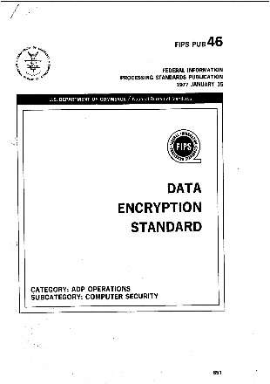
Catat bahwa DES adalah sebah standard, sedangkan algoritmanya sendiri bernama DEA (Data Encryption Algorithm). Kedua nama ini sering dikacaukan.
DES termasuk ke dalam algoritma kriptografi kunci-simetri dan tergolong ke dalam cipher blok.
DES beroperasi pada ukuran blok plainteks 64 bit.
Panjang kunci ekternal = 64 bit (sesuai ukuran blok), tetapi hanya 56 bit yang dipakai (8 bit parity tidak digunakan). Bit parity = bit ke-8, 16, 24, dst.

Slide 5
Setiap blok plainteks dienkripsi dalam 16 putaran enciphering.
Setiap putaran menggunakan kunci internal (kunci putaran) berbeda.
Kunci internal sepanjang 48-bit dibangkitkan dari kunci eksternal
Setiap blok plainteks mengalami permutasi awal (IP), 16 putaran enciphering, dan inversi permutasi awal (IP⁻¹). (lihat Gambar 1)

Slide 6
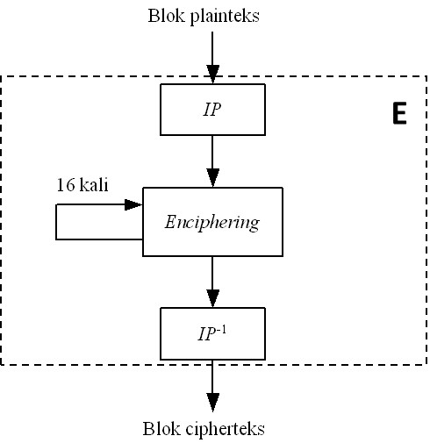
K_{i}
Key
expansion
K
Gambar 1 Skema global algoritma DES

Slide 7







$$K$$
Key expansion
$$P$$
…
$$C$$
$$K_{1}$$
$$K_{16}$$
64 bits
64 bits
Enciphering
by
16-round Feistel network
…
$$IP$$
$$IP^{−1}$$

Slide 8
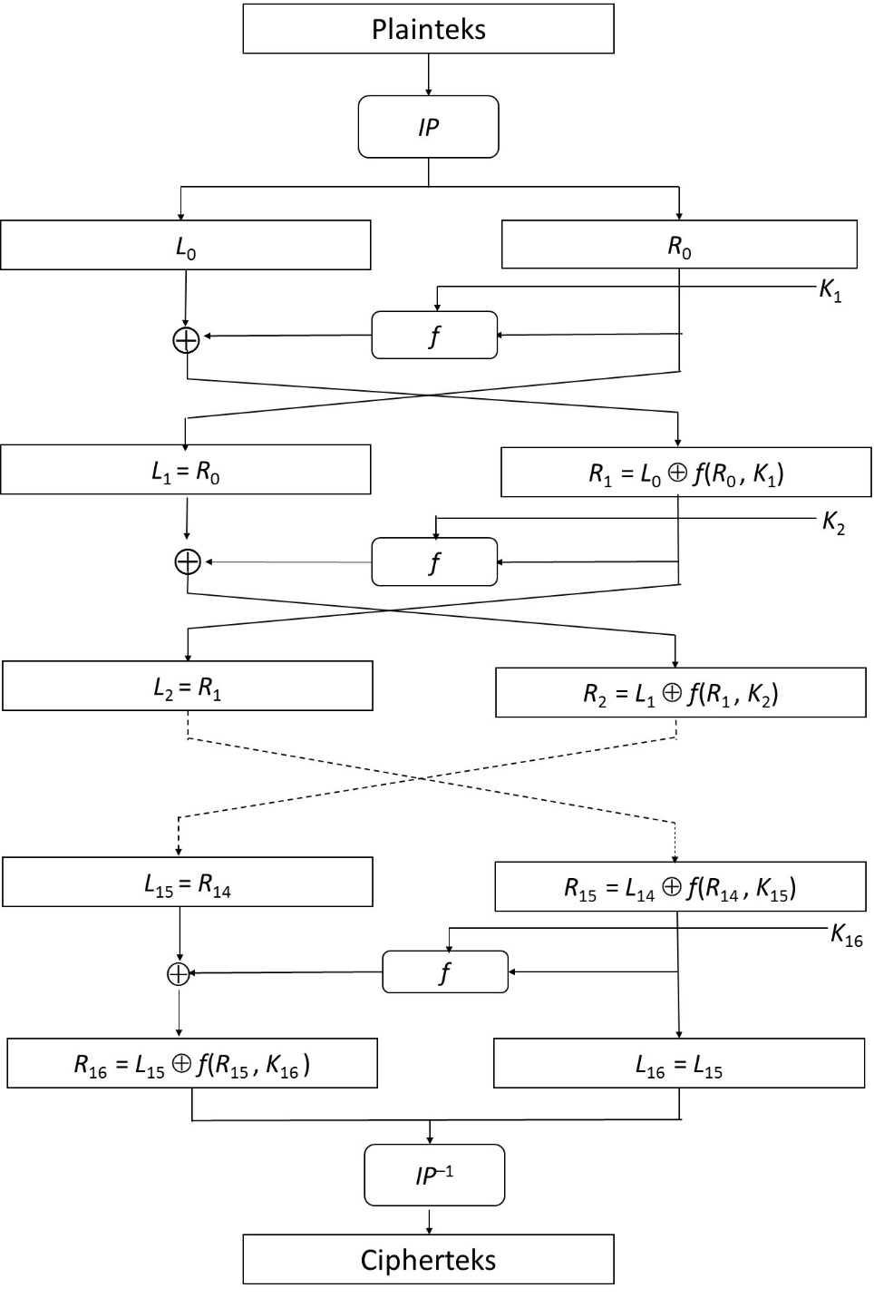
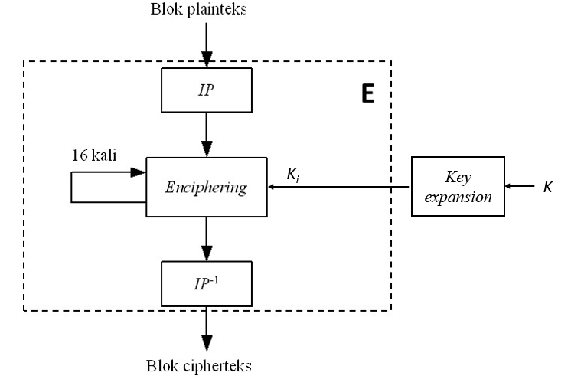
E
Gambar 2. Algoritma
Enkripsi dengan DES

Slide 9
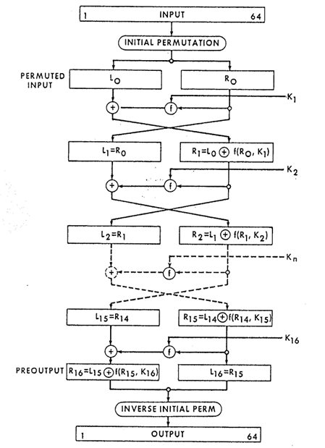
Sumber asli dari dokumen FIPS-PUB

Slide 10
Pembangkitan Kunci Internal (key expansion)
Kunci internal = kunci setiap putaran = subkey (round key)
Ada 16 putaran, jadi ada 16 kunci internal: K₁, K₂, …, K₁₆
Kunci internal dibangkitkan dari kunci eksternal (64 bit) yang diberikan oleh pengguna. Di dalam dokumen resmi DES pembangkitan kunci internal disebut key schedule.
Panjang kunci internal adalah 48 bit
Gambar 3 memperlihatkan proses pembangkitan kunci internal.

Slide 11
………. 64 bit
28 bit……..
………. 28 bit
………. 48 bit
Gambar 3. Pembangkitan kunci internal

Slide 12
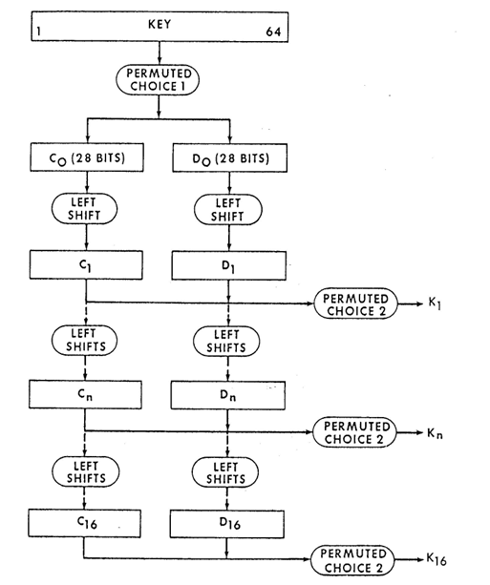
Sumber asli dari dokumen FIPS-PUB

Slide 13
Perhatikan, bit-bit parity, yaitu bit ke-8, 16, 28, … dibuang, sehingga menjadi 56 bit

Slide 15
Jadi, K_{i} merupakan penggabungan bit-bit C_{i} pada posisi:
14, 17, 11, 24, 1, 5, 3, 28, 15, 6, 21, 10
23, 19, 12, 4, 26, 8, 16, 7, 27, 20, 13, 2
dengan bit-bit D_{i} pada posisi:
41, 52, 31, 37, 47, 55, 30, 40, 51, 45, 33, 48
44, 49, 39, 56, 34, 53, 46, 42, 50, 36, 29, 32
Setiap kunci internal K_{i} mempunyai panjang 48 bit.

Slide 16
Pembangkitan kunci internal secara lengkap:
Sumber: Cryptography and Network Security
Chapter 3, Lecture slides by Lawrie Brown
Modified by Richard Newman

Slide 17
Permutasi Awal
Tujuan: mengacak plainteks sehingga urutan bit-bit
di dalamnya berubah.
Matriks permutasi awal (IP):

Slide 18
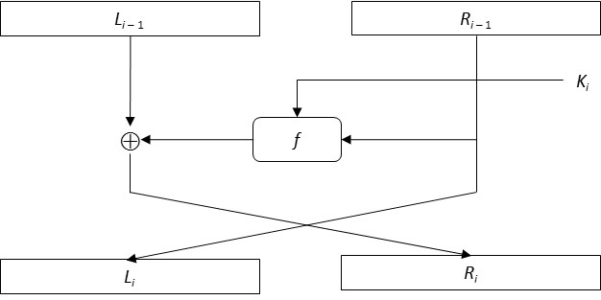
Enciphering
Setiap blok plainteks mengalami 16 kali putaran enciphering .
Setiap putaran enciphering merupakan jaringan Feistel:
L_{i} = R_{i – 1}
R_{i} = L_{i – 1} ⊕ f(R_{i – 1}, K_{i})
Gambar 4. Satu putaran enciphering

Slide 19
f
Gambar 5. Diagram komputasi fungsi f:

Slide 20
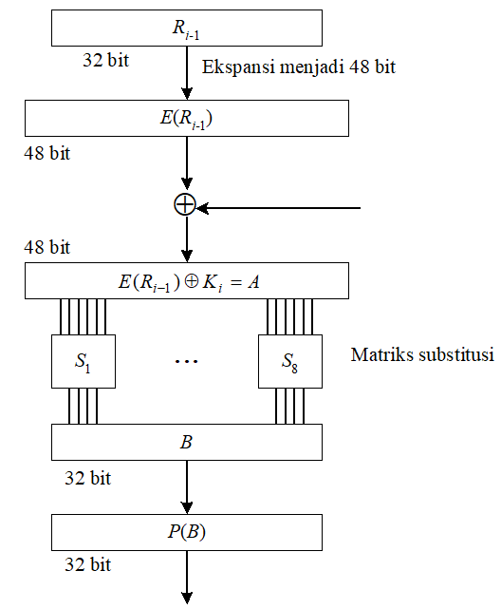
E adalah fungsi ekspansi yang memperluas blok R_{i – 1} 32-bit menjadi blok 48 bit.
Fungsi ekspansi direalisasikan dengan matriks permutasi ekspansi:

Slide 21
Hasil ekspansi, yaitu E(R_{i – 1}) di-XOR-kan dengan K_{i} menghasilkan blok A berukuran 48-bit:
E(R_{i – 1}) ⊕ K_{i} = A
Blok A dikelompokkan menjadi 8 kelompok, masing-masing 6 bit, dan menjadi masukan bagi proses substitusi.
Ada 8 matriks substitusi, masing-masing dinyatakan dengan kotak-S.
Kotak –S menerima masukan 6 bit dan memberikan luaran 4 bit.

Slide 23
Input: 101010
Baris = 10 = 2
Kolom = 0101 = 5
Luaran = 13 = 1101
Setiap baris di dalam S-box adalah permutasi angka-angka 0, 1, 2,…, 15.
Mengubah satu bit di dalam input S-box mengakibatkan perubahan paling sedikit 2 bit pada output S-box
→ prinsip confussion

Slide 24
Luaran proses substitusi adalah blok B yang panjangnya 32 bit.
Blok B menjadi masukan untuk proses permutasi.
Tujuan permutasi adalah untuk mengacak hasil proses substitusi kotak-S.
Permutasi dilakukan dengan menggunakan matriks permutasi P (P-box) sbb:

Slide 25
P(B) merupakan luaran dari fungsi f.
Bit-bit P(B) di-XOR-kan dengan L_{i –} ₁ menghasilkan R_{i}:
R_{i} = L_{i – 1} ⊕ P(B)
Jadi, luaran dari putaran ke-i adalah
(L_{i}, R_{i}) = (R_{i – 1} , L_{i – 1} ⊕ P(B))

Slide 26
Inversi Permutasi (IP⁻¹)
Permutasi terakhir dilakukan setelah 16 kali putaran
terhadap gabungan blok kiri dan blok kanan.
Permutasi menggunakan matriks permutasi awal balikan (IP⁻¹ ) sbb:

Slide 27
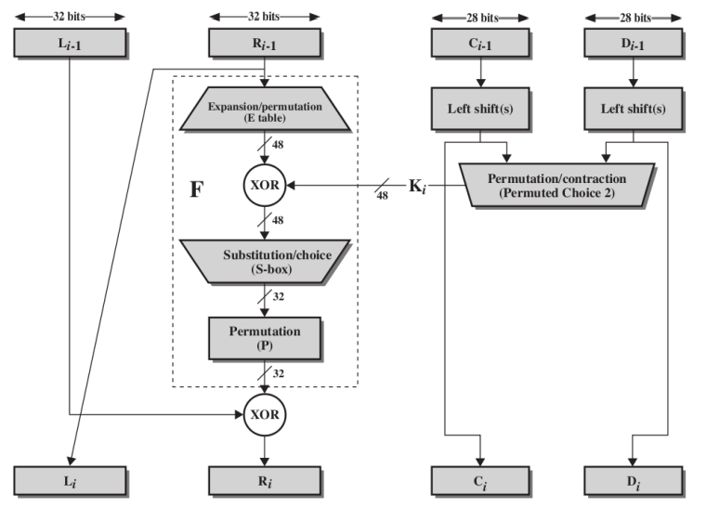
Satu putaran di dalam DES:

Slide 28
Satu putaran di dalam jaringan Feistel secara lengkap:
f
Sumber: Cryptography and Network Security
Chapter 3, Lecture slides by Lawrie Brown
Modified by Richard Newman
Notes:
28
The DES Key Schedule generates the subkeys needed for each data encryption round. A 64-bit key is used as input to the algorithm, though every eighth bit is ignored, as indicated by the lack of shading in Table 3.4a. It is first processed by Permuted Choice One (Stallings Table 3.4b). The resulting 56-bit key is then treated as two 28-bit quantities C & D. In each round, these are separately processed through a circular left shift (rotation) of 1 or 2 bits as shown in Stallings Table 3.4d. These shifted values serve as input to the next round of the key schedule. They also serve as input to Permuted Choice Two (Stallings Table 3.4c), which produces a 48-bit output that serves as input to the round function F.
The 56 bit key size comes from security considerations as we know now. It was big enough so that an exhaustive key search was about as hard as the best direct attack (a form of differential cryptanalysis called a T-attack, known by the IBM & NSA researchers), but no bigger. The extra 8 bits were then used as parity (error detecting) bits, which makes sense given the original design use for hardware communications links. However we hit an incompatibility with simple s/w implementations since the top bit in each byte is 0 (since ASCII only uses 7 bits), but the DES key schedule throws away the bottom bit! A good implementation needs to be cleverer!

Slide 29
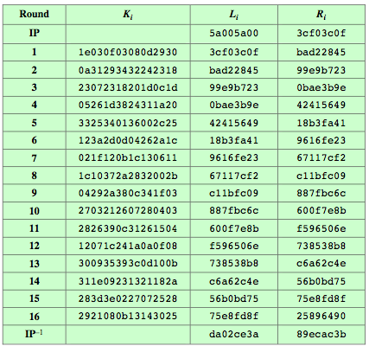
Contoh hasil enkripsi DES pada setiap putaran:
Sumber: Cryptography and Network Security
Chapter 3, Lecture slides by Lawrie Brown
Modified by Richard Newman

Slide 30
Dekripsi
Dekripsi terhadap cipherteks merupakan kebalikan dari proses enkripsi.
DES menggunakan algoritma yang sama untuk proses enkripsi dan dekripsi.
Pada proses dekripsi urutan kunci yang digunakan adalah K₁₆, K₁₅, …, K₁.
Untuk tiap putaran 16, 15, …, 1, luaran pada setiap putaran deciphering adalah
R_{i – 1} = L_{i}
L_{i – 1} = R_{i} ⊕ f(R_{i – 1}, K_{i}) = R_{i} ⊕ f(L_{i}, K_{i})

Slide 31
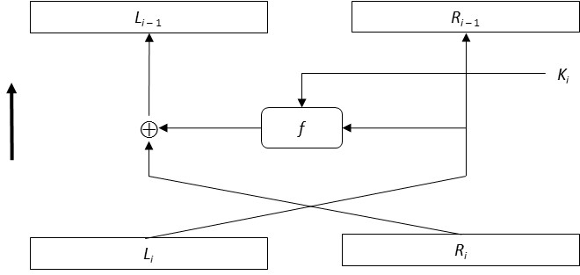
Dekripsi:
R_{i – 1} = L_{i}
L_{i – 1} = R_{i} ⊕ f(R_{i – 1}, K_{i}) = R_{i} ⊕ f(L_{i}, K_{i})

Slide 32
Efek longsoran (avalanche effect)
Efek longsoran adalah properti kunci yang diinginkan dari algoritma enkripsi,
Tujuan: menunjukkan perubahan satu bit pada plainteks atau kunci menghasilkan perubahan besar pada cipherteks
Efek longsoran membuat upaya untuk mencoba menebak kunci menjadi tidak mungkin
DES menunjukkan efek longsoran yang kuat

Slide 33
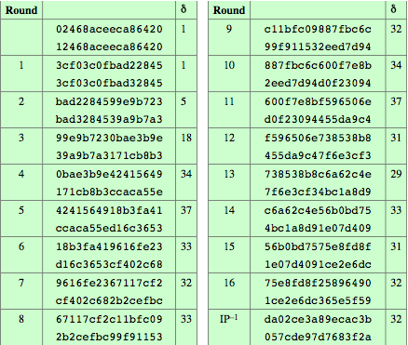
Efek longsoran di dalam DES
(mengubah satu bit plainteks)
original
modified
Sumber: Cryptography and Network Security
Chapter 3, Lecture slides by Lawrie Brown
Modified by Richard Newman
Keterangan:
δ = jumlah perbedaan bit pada cipherteks
Notes:
A desirable property of any encryption algorithm is that a small change in either the plaintext or the key should produce a significant change in the ciphertext. In particular, a change in one bit of the plaintext or one bit of the key should produce a change in many bits of the ciphertext. This is referred to as the avalanche effect. Using the example from Table 3.5, Table 3.6 shows the result when the fourth bit of the plaintext is changed, so that the plaintext is 12468aceeca86420. The second column of the table shows the intermediate 64-bit values at the end of each round for the two plaintexts. The third column shows the number of bits that differ between the two intermediate values. The table shows that after just three rounds, 18 bits differ between the two blocks. On completion, the two ciphertexts differ in 32 bit positions. Table 3.7 in the text shows a similar test using the original plaintext of with two keys that differ in only the fourth bit position. Again, the results show that about half of the bits in the ciphertext differ and that the avalanche effect is pronounced after just a few rounds.
33

Slide 34
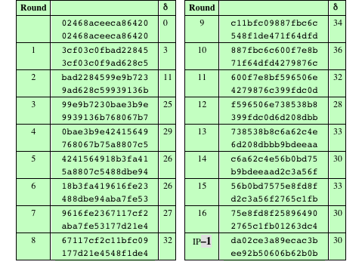
Efek longsoran di dalam DES
(mengubah satu bit kunci)

Slide 35
Mode DES
DES dapat dioperasikan dengan mode ECB, CBC, OFB, CFB, dan mode counter.
Namun karena kesederhanaannya, mode ECB lebih sering digunakan pada paket komersil, sehingga dikenal dengan nama DES-ECB.

Slide 36
Kunci-kunci lemah DES
Kunci lemah DES adalah kunci K sedemikian sehingga E_{K}(E_{K}(x)) = x untuk semua plainteks x, yang artinya enkripsi dan dekripsi menjadi sama.
  Kunci lemah ini menghasilkan pembangkitan kunci putaran yang sama pada semua putaran.
DES memiliki 4 kunci lemah (masing-masing panjangnya 56 bit), dinyatakan dalam kode heksadesimal sbb:
00000000000000
0000000FFFFFFF
FFFFFFF0000000
FFFFFFFFFFFFFF
Kunci lemah seharusnya dihindari.

Slide 37
Implementasi DES
DES sudah diimplementasikan baik sebagai perangkat lunak maupun perangkat keras.
Dalam bentuk perangkat keras, DES diimplementasikan di dalam chip. Setiap detik chip ini dapat mengenkripsikan 16,8 juta blok (atau 1 gigabit per detik).
Implementasi DES ke dalam perangkat lunak dapat melakukan enkripsi 32.000 blok per detik (dijalankan pada komputer mainframe IBM 3090, yaitu komputer tercepat saat itu / tahun 1976).

Slide 38
Keamanan DES
Keamanan DES ditentukan oleh kunci.
Panjang kunci eksternal DES hanya 64 bit, tetapi yang dipakai hanya 56 bit.
Pada rancangan awal, panjang kunci yang diusulkan IBM adalah 128 bit, tetapi atas permintaan NSA, panjang kunci diperkecil menjadi 56 bit.
Dengan panjang kunci 56 bit akan terdapat 2⁵⁶ atau 72.057.594.037.927.936 kemungkinan kunci.
Ruang kunci (key space) DES sebanyak 2⁵⁶ terlalu kecil, tidak aman karena kunci dapat ditemukan dengan serangan exhaustive key search (brute force attack)
Jika serangan exhaustive key search (brute force attack) dengan menggunakan prosesor paralel, andaikan dalam satu detik dapat dikerjakan satu juta serangan. Jadi seluruhnya diperlukan 1142 tahun untuk menemukan kunci yang benar.

Slide 39
Misalkan kita mengetahui pasangan potongan plaintext (p) dan cipherteks (c) yang berkoresponden.
Lakukan serangan brute force (atau exhaustive key search attack) dengan mencoba semua kemungkinan kunci (k):
    for(k=0;k<2⁵⁶;k++) {
    if(DES(k,p)==c) {
    printf(“Key is %x\n”, k);
    break;
    }
    }
Kunci diharapkan ditemukan sebelum 2⁵⁵ iterasi.

Slide 40
Dikutip dari Wiki:
In 1997, RSA Security sponsored a series of contests, offering a $10,000 prize to the first team that broke a message encrypted with DES for the contest.
That contest was won by the DESCHALL Project, led by Rocke Verser, Matt Curtin, and Justin Dolske, using idle cycles of thousands of computers across the Internet.

Slide 41
Tahun 1998, Electronic Frontier Foundation (EFE) merancang dan membuat perangkat keras khusus untuk menemukan kunci DES secara exhaustive key search dengan biaya $250.000 dan diharapkan dapat menemukan kunci selama 5 hari.
Tahun 1999, kombinasi perangkat keras EFE dengan kolaborasi internet yang melibatkan lebih dari 100.000 komputer dapat menemukan kunci DES kurang dari 1 hari.

Slide 42
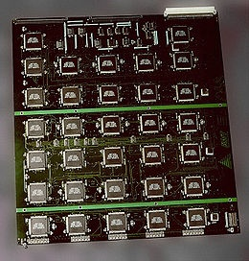
The EFF's US$250,000 DES cracking machine contained 1,856
custom chips and could brute force a DES key in a matter of days
— the photo shows a DES Cracker circuit board fitted with several
Deep Crack chips (Sumber Wikipedia).

Slide 43
Their motivation was to show that DES was breakable in practice as well as in theory: "There are many people who will not believe a truth until they can see it with their own eyes. Showing them a physical machine that can crack DES in a few days is the only way to convince some people that they really cannot trust their security to DES."
The machine brute-forced a key in a little more than 2 days search.

Slide 44
Pengisian kotak-S DES masih menjadi misteri. Nilai-nilai awal S-box sudah diubah.
Sebenarnya delapan putaran sudah cukup untuk membuat cipherteks sebagai fungsi acak dari setiap bit plainteks dan setiap bit kunci.
Namun dari penelitian dengan melakukan kriptanalisis, DES dengan jumlah putaran yang kurang dari 16 ternyata dapat dipecahkan dengan known-plaintext attack.

Slide 45

Triple DES (3DES)

Slide 46
DES Berganda
Karena DES mempunyai potensi kelemahan pada brute force atack, maka dibuat varian dari DES.
Varian DES yang paling luas digunakan adalah DES berganda (multiple DES).
DES berganda adalah enkripsi berkali-kali dengan DES dan menggunakan kunci ganda.
Tinjau dua macam DES berganda:
1. Double DES
2. Triple DES (3DES)

Slide 47
Double DES
Menggunakan 2 buah kunci eksternal, K₁ dan K₂.
Enkripsi: C = E_{K2}(E_{K1}(P))
Dekripsi: P = D_{K1}(D_{K2}(C))

Slide 48
Kelemahan Double DES: serangan meet-in-the-middle attack:
Dari pengamatan,
C = E_{K2}(E_{K1}(P))
maka
X = E_{K1}(P) = D_{K2}(C)
Misalkan kriptanalis memiliki potongan C dan P yang berkorepsonden (known-plaintext attack).
Enkripsi P untuk semua kemungkinan nilai K1 (yaitu sebanyak 2⁵⁶ kemungkinan kunci). Hasilnya adalah semua nilai X
Simpan semua nilai X ini di dalam tabel

Slide 49
X = E_{K1}(P)
X = D_{K2}(C)
Berikutnya, dekripsi C dengan semua semua kemungkinan nilai K2 (yaitu sebanyak 2⁵⁶ kemungkinan kunci).
Bandingkan semua hasil dekripsi ini dengan elemen di dalam tabel tadi. Jika ada yang sama, maka dua buah kunci, K1 dan K2, telah ditemukan.
Tes kedua kunci ini dengan pasangan plainteks-cipherteks lain yang diketahui. Jika kedua kunci tersebut menghasilkan cipherteks atau plainteks yang benar, maka K1 dan K2 tersebut merupakan kunci yang benar
K1 X K2 X
000…00 1010..11
000…01 1101..00
…
…
…
101..10 010..01
…
…
…
…
...
111..11 011.. 10
000…00 0110..10
000…01 1000..10
…
…
…
101..10 010..01
…
…
110..10… 010..01
…
...
111..11 011.. 10

Slide 50
Triple DES (TDES)
Menggunakan DES tiga kali
Bertujuan untuk mencegah meet-in-the-middle attack.
Bentuk umum Triple DES (mode EEE):
Enkripsi: C = E_{K3}(E_{K2}(E_{K1} (P)))
Dekripsi: P = D_{K1}(D_{K2} (D_{K3} (C)))
K3
E
K3
D

Slide 51
Untuk menyederhanakan TDES, maka langkah di tengah diganti dengan D (mode EDE).
Ada dua versi TDES dengan mode EDE:
- Menggunakan 2 kunci
- Menggunaakn 3 kunci
Kenapa EDE? Supaya kompatibel dengan single DES:

Slide 52
Triple DES
Triple DES dengan 2 kunci (56 + 56 = 112 bit)

Slide 53
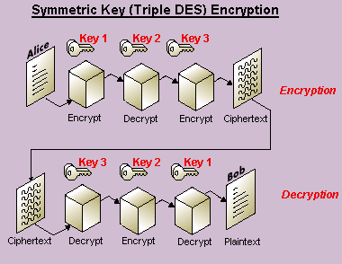
Triple DES dengan 3 kunci (56 + 56 + 56 = 168)

